Slide 1
10. 系统强化 System Hardening

Slide 2
1. 减小系统的被攻击面
强化容器镜像 / Harden a container image
了解一些基本的Dockerfile指令：
FROM: 指定基础镜像
RUN: 运行指定的命令
ENV: 设置环境变量
CMD: 容器启动时的默认命令
COPY/ADD: 复制命令，把文件复制到镜像中。COPY 只能复制本地文件，ADD 可以复制远程文件，类似于scp命令。
EXPOSE: 暴漏容器运行时的监听端口给外部
ENTRYPOINT: 类似于CMD, 容器启动时的默认命令
WORKDIR: 设置工作目录，对RUN，CMD，ENTRYPOINT，COPY，ADD生效。如果目录不存在则会创建，也可以设置多次。
USER: 设置启动容器的用户，可以是用户名或UID

Slide 3
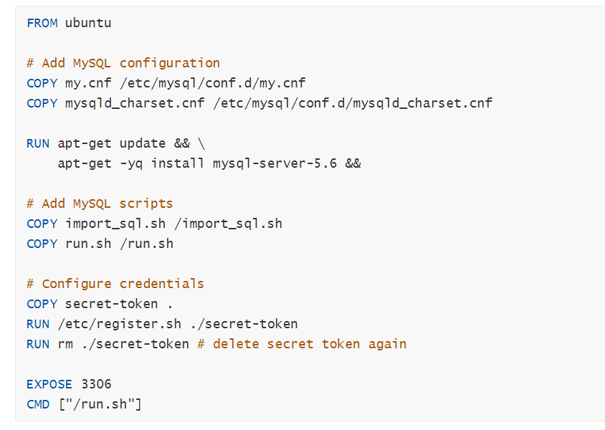
强化容器镜像 / Harden a container image
LAYER X
LAYER Y
LAYER Z
Notes:
现在，让我们看一个Dockerfile的例子，你能发现其中的安全隐患吗？
上面的Dockerfile第一眼看上去，它完全符合安全建议。它复制一个文件秘密令牌，使用它，然后删除它。但由于Docker的工作方式，每个RUN、COPY和ADD命令都会创建一个新层，并且每个层都会持久化在容器镜像中。这意味着即使文件秘密令牌在LAYER Z被删除，它仍然包含在LAYER X和LAYER Y的中。在这种情况下，最好通过外部变量的方式传递给Dockerfile。

Slide 4
CIS Docker benchmarks
为容器镜像创建一个用户，并用此用户来运行容器
使用受信任的基础镜像来构建自己的镜像
不要在容器镜像中安装不必要的包
扫描并重建容器镜像，以应用安全补丁
确保更新未缓存在Dockerfile中
不要在容器镜像中使用 setuid 和 setgid 权限
在Dockerfile中使用COPY而不是ADD
不要在Dockerfile中存储敏感信息
仅安装已验证的软件包

Slide 5
配置pod（或pod模板）的安全属性 Configure the security attributes of pods (or pod templates)
为pods设置主机级别的命名空间 / Setting host-level namespaces for pods
hostPID：默认值为false。如果将其设置为true，则该Pod可以看到Pod所在节点上的所有进程。
hostNetwork：默认值为false。如果将其设置为true，则该Pod可以看到Pod所在节点上的所有网络堆栈信息。
hostIPC：默认值为false。如果将其设置为true，则该Pod可以看到Pod所在节点上的所有IPC。IPC进程间通信(Inter-Process Communication)就是指多个进程之间相互通信，交换信息的方法。

Slide 6
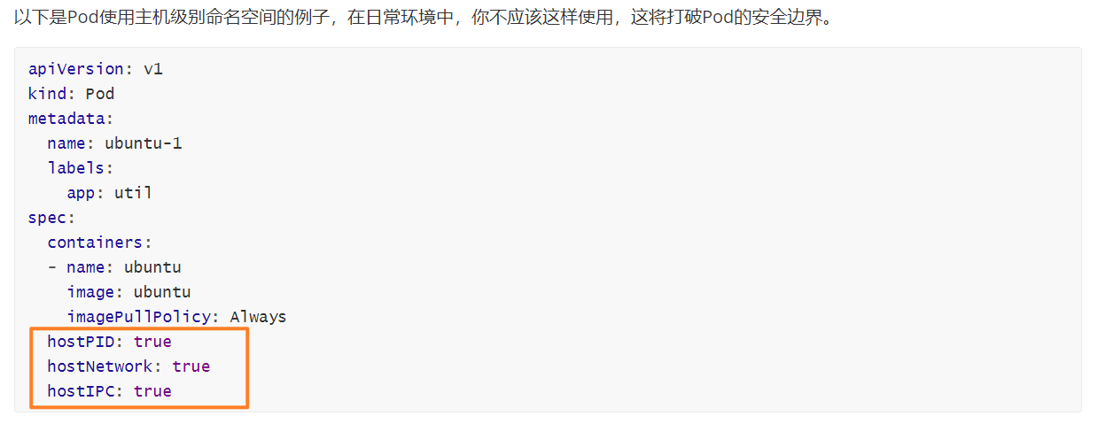
配置pod（或pod模板）的安全属性 Configure the security attributes of pods (or pod templates)

Slide 7
容器安全上下文 / Security context for containers
privileged：默认值为false。如果将其设置为true，则容器中的进程本质上等同于root用户。
capabilities：容器运行时向容器授予了一组默认的capabilities。授予的默认capabilities如下：CAP_SETPCAP, CAP_MKNOD, CAP_AUDIT_WRITE, CAP_CHOWN, CAP_NET_RAW, CAP_DAC_OVERRIDE, CAP_FOWNER, CAP_FSETID, CAP_KILL, CAP_SETGID, CAP_SETUID, CAP_NET_BIND_SERVICE, CAP_SYS_CHROOT, 和 CAP_SETFCAP。你可以通过配置此属性来添加额外的capabilities或删除某些默认值。应谨慎添加诸如CAP_SYS_ADMIN 和 CAP_NETWORK_ADMIN之类的capabilities。对于默认的capabilities，还应该删除那些不必要的capabilities。
allowPrivilegeEscalation：默认值为true。此属性控制进程是否可以获得比其父进程更多的权限。
readOnlyRootFilesystem：默认值为false。如果将其设置为true，容器的根文件系统将变为只读，这意味着库文件、配置文件等都是只读的，不能被篡改。将readOnlyRootFilesystem设置为true是一种很好的安全实践。
runAsNonRoot：默认值为false。如果将其设置为true，容器中的进程将不能以root用户运行（UID=0）。如果以root用户运行，kubelet将阻止容器启动。
runAsUser：指定UID来运行容器。
runAsGroup：与runAsUser类似，指定GID来运行容器。

Slide 8
容器安全上下文 / Security context for containers
最佳安全实践如下：
除非必要，否则不要在privileged模式下运行容器。
除非必要，否则不要添加额外capabilities。
删除未使用的默认capabilities。
以非root用户运行容器。
添加runAsNonRoot属性。
将容器根文件系统设置为只读。

Slide 9
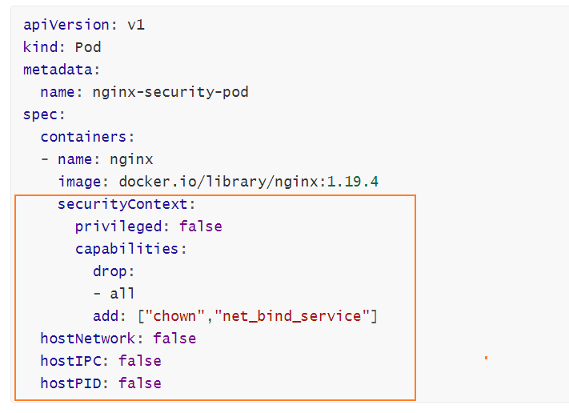
容器安全上下文

Slide 10
Pod的安全上下文 / Security context for pods
fsGroup：此属性的有效性取决于卷类型。它允许kubelet使用补充GID将装载卷的所有权设置到Pod。
runAsUser：指定UID来运行容器。
runAsGroup：与runAsUser类似，指定GID来运行容器。
runAsNonRoot：默认值为false。如果将其设置为true，容器中的进程将不能以root用户运行（UID=0）。如果以root用户运行，kubelet将阻止容器启动。

Slide 11
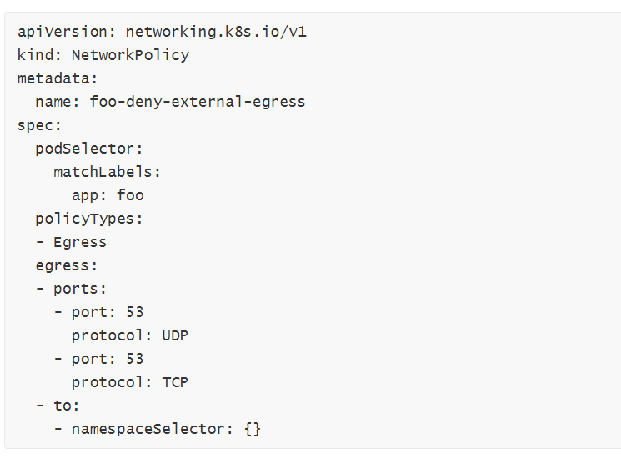
2. 限制对外网的访问
使用NetworkPolicy限制对外网的访问

Slide 12
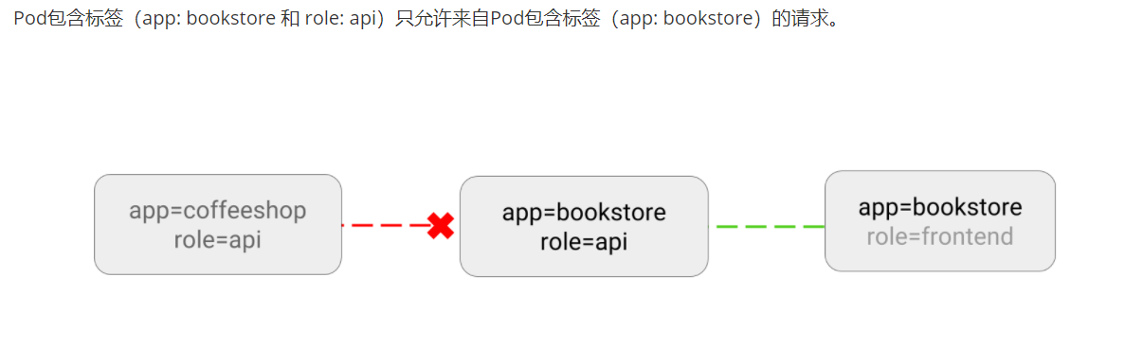
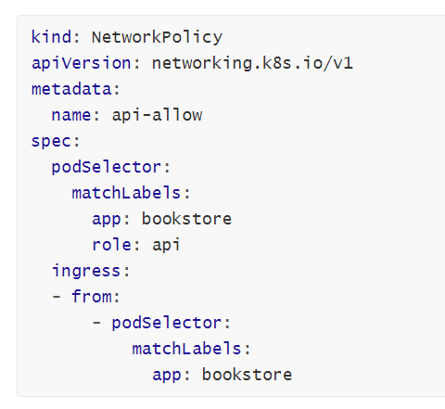
限制一个应用程序的流量 / LIMIT traffic to an application
Notes:
顺便，我们再来复习一下NetworkPolicy。

Slide 13
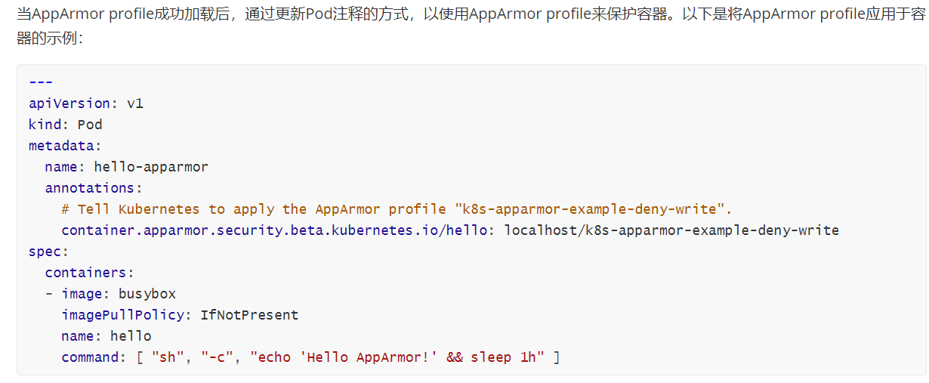
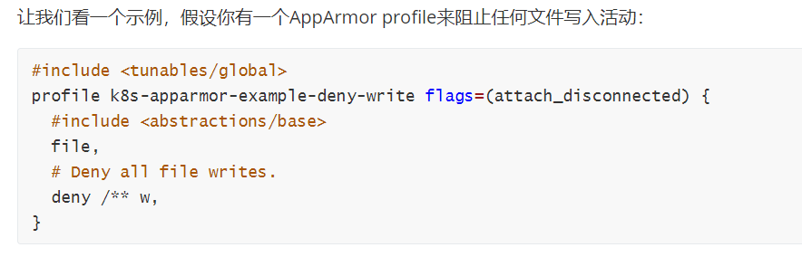
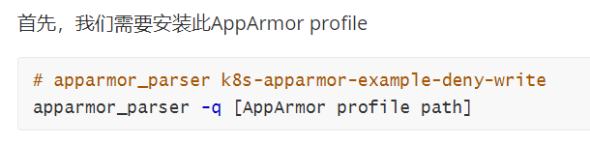
3. 使用Linux系统安全模块
使用AppArmor限制容器对资源的访问

Slide 14
使用Seccomp限制容器内进程的系统调用
开启Seccomp
安装自定义seccomp配置文件
使用 Seccomp 配置文件创建 Pod 以进行系统调用审核 / Create a Pod with a Seccomp profile for syscall auditing
使用导致违规的 Seccomp 配置文件创建 Pod / Create Pod with Seccomp Profile that Causes Violation
使用设置仅允许需要的系统调用的配置文件来创建 Pod / Create Pod with Seccomp Profile that Only Allows Necessary Syscalls

Slide 15
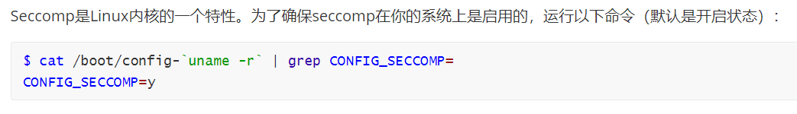
开启Seccomp

Slide 16
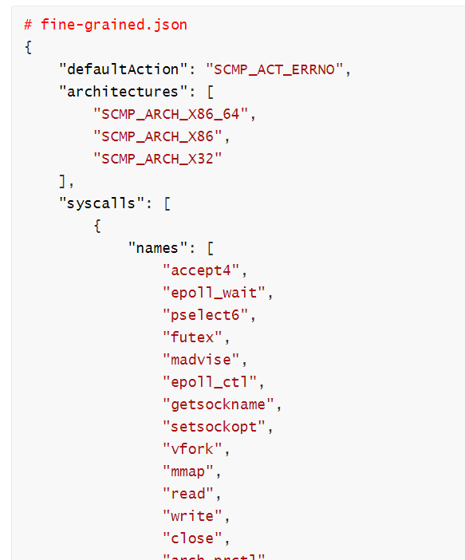
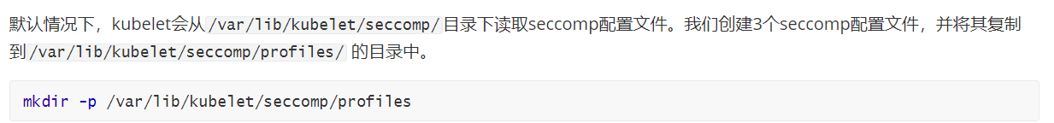
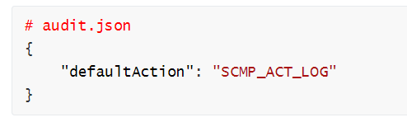
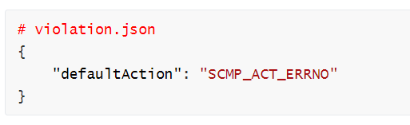
安装自定义seccomp配置文件
Notes:
默认情况下，kubelet会从`/var/lib/kubelet/seccomp/`目录下读取seccomp配置文件。我们创建3个seccomp配置文件，并将其复制到`/var/lib/kubelet/seccomp/profiles/` 的目录中。

Slide 17
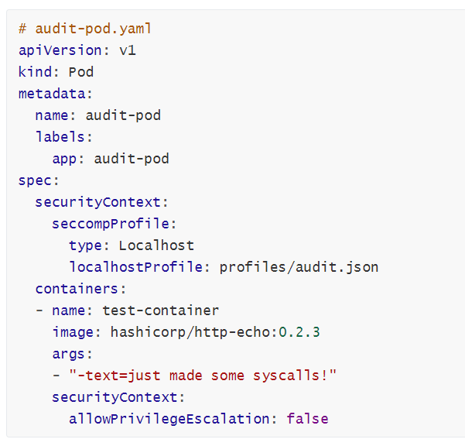
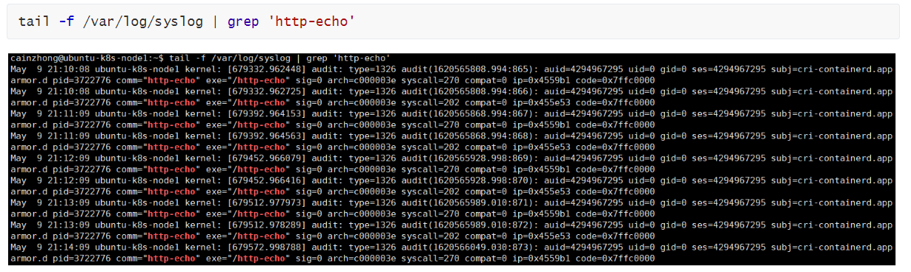
使用 Seccomp 配置文件创建 Pod 以进行系统调用审核 / Create a Pod with a Seccomp profile for syscall auditing
Notes:
首先，将 `audit.json` 配置文件应用到新的 Pod 中，该配置文件将记录该进程的所有系统调用。
在集群中创建 Pod：
```shell
kubectl apply -f audit-pod.yaml
```
这个配置文件并不限制任何系统调用，所以这个 Pod 会成功启动。
```shell
kubectl get pod/audit-pod
NAME READY STATUS RESTARTS AGE
audit-pod 1/1 Running 0 30s
```
暴露该Pod的服务，并访问该端点。
```shell
kubectl expose pod/audit-pod --type NodePort --port 5678
```
检查该服务的Cluster IP。
```shell
kubectl get svc/audit-pod
```
```shell
NAME TYPE CLUSTER-IP EXTERNAL-IP PORT(S) AGE
audit-pod NodePort 10.111.236.228 <none> 5678:31250/TCP 21m
```
现在你可以启动一个临时Pod，使用 `curl` 命令，从集群内部来访问audit-pod端点。
```shell
kubectl run -it --rm --image=infoblox/dnstools dns-client
```
```shell
dnstools# curl 10.111.236.228:5678
just made some syscalls!
```
服务有返回了，证明该进程正在运行中，但是实际上执行了哪些系统调用呢？因为该 Pod 是在本地集群中运行的， 你可以在 `/var/log/syslog` 日志中看到具体的系统调用。打开一个新的终端窗口，使用 `tail` 命令来查看来自 `http-echo` 的调用输出：
```shell
tail -f /var/log/syslog | grep 'http-echo'
```

Slide 18
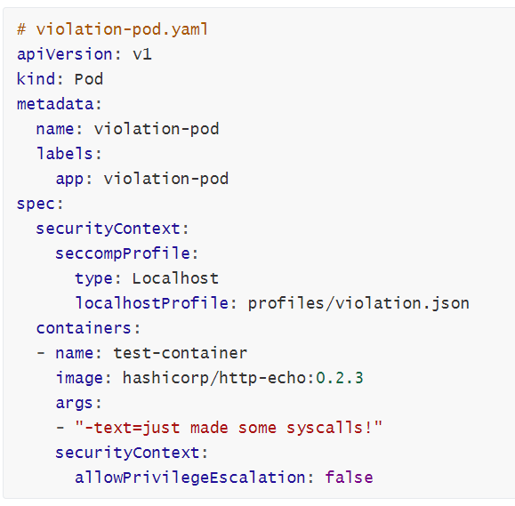
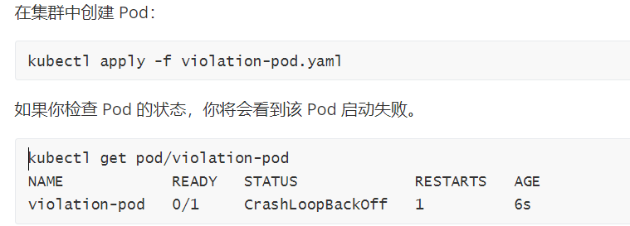
使用导致违规的 Seccomp 配置文件创建 Pod / Create Pod with Seccomp Profile that Causes Violation
Notes:
以下Pod示例，将使用Seccomp配置文件，该Seccomp配置文件不允许任何系统调用。
在集群中创建 Pod：
```
kubectl apply -f violation-pod.yaml
```
如果你检查 Pod 的状态，你将会看到该 Pod 启动失败。
```
kubectl get pod/violation-pod
NAME READY STATUS RESTARTS AGE
violation-pod 0/1 CrashLoopBackOff 1 6s
```
如上例所示，`http-echo` 进程需要大量的系统调用。通过设置 `"defaultAction": "SCMP_ACT_ERRNO"`， 来指示 seccomp 在任何系统调用上均出错。这是非常安全的，但是会删除执行有意义的操作的能力。
开始下一个实验之前，请清理该 Pod 和 Service：
```
kubectl delete pod/violation-pod
kubectl delete svc/violation-pod
```

Slide 19
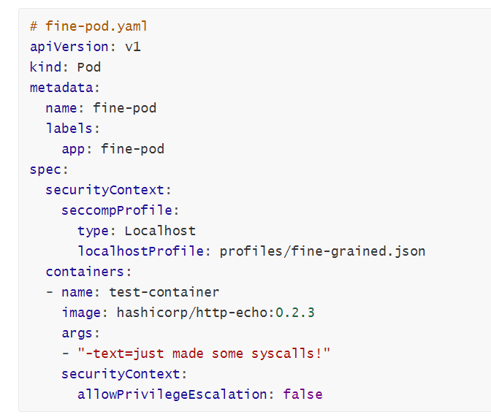
使用设置仅允许需要的系统调用的配置文件来创建 Pod / Create Pod with Seccomp Profile that Only Allows Necessary Syscalls
Notes:
如果你看一下 `fine-grained.json` 文件，你会注意到它相比于`violation.json`，增加了许多允许运行的系统调用。 理想情况下，Pod
将成功运行，并且你将不会看到任何发送到 `syslog` 的消息。
```
在集群中创建 Pod：
```shell
kubectl apply -f fine-pod.yaml
```
这个 Pod 会成功启动。
```shell
kubectl get pod/fine-pod
```
```shell
NAME READY STATUS RESTARTS AGE
fine-pod 1/1 Running 0 30s
```
暴露该Pod的服务，并访问该端点。
```shell
kubectl expose pod/fine-pod --type NodePort --port 5678
```
检查该服务的Cluster IP。
```shell
kubectl get svc/fine-pod
```
```shell
NAME TYPE CLUSTER-IP EXTERNAL-IP PORT(S) AGE
fine-pod NodePort 10.96.254.17 <none> 5678:32454/TCP 4s
```
现在你可以启动一个临时Pod，使用 `curl` 命令，从集群内部来访问fine-pod端点。
```shell
kubectl run -it --rm --image=infoblox/dnstools dns-client
```
```shell
dnstools# curl 10.96.254.17:5678
just made some syscalls!
```
使用 `tail` 命令来查看，将看不到任何来自 `http-echo` 的调用输出：
```shell
tail -f /var/log/syslog | grep 'http-echo'
```
请清理该 Pod 和 Service：
```
kubectl delete pod/fine-pod
kubectl delete svc/fine-pod
```

